Slide 1







1ère animation
$$nombre de moles prélevé=C_{mère}×V_{mère}$$
$$n_{mère}=n_{fille}$$
$${C_{mère}×V_{mère}=C_{fille}×V}_{fille}$$
Conservation du nombre de moles
Prélève V_{mère}
Solution fille
C_{fille}
Solution mère
C_{mère}
Verse dans la fiole de volume V_{fille}
Ajuste au trait de jauge
V_{fille}

Slide 2


Slide 3
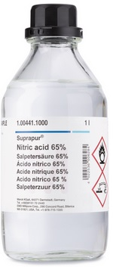

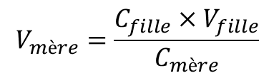
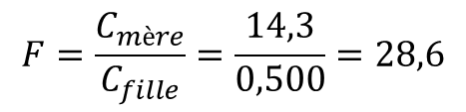

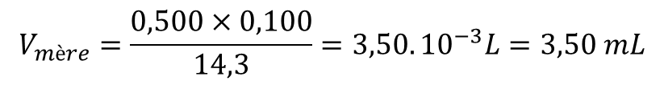



2ème animation
Solution fille
Solution mère
« Nous souhaitons préparer 100 mL d’une solution d’acide nitrique (HNO₃) à 0,500 mol/L à partir d’une solution concentrée à 14,3 mol/L. Quel volume doit-on prélever et quel est le facteur de dilution ? »
- Il faut identifier les informations
- Puis faire les calculs
Conservation du nombre de moles
$$n_{mère}=n_{fille}$$
$$V_{mère}=\frac{C_{fille}×V_{fille}}{C_{mère}}$$
$$V_{mère}=\frac{0,500×0,100}{14,3}=3,50.{10}^{−3}L=3,50 mL$$
Facteur de dilution ?
$$F=\frac{C_{mère}}{C_{fille}}=\frac{14,3}{0,500}=28,6$$
Solution mère
Solution fille
$$C_{\text{m}\text{è}\text{re}}=14,3 mol/L$$
$${C_{fille}=0,500 mol/L}_{}$$
$$V_{\text{m}\text{è}\text{re}}=?$$
$V_{fille}$ = 100 mL
Notes:
Idée, tu pourrais faire « glisser » les termes « solution mère » et « solution fille » des bulles à sous les bouteilles

